Slide 1
Modul 6
Prodej ze dvora
Číslo projektu: 2020-1-SK01-KA202-078207

Slide 2
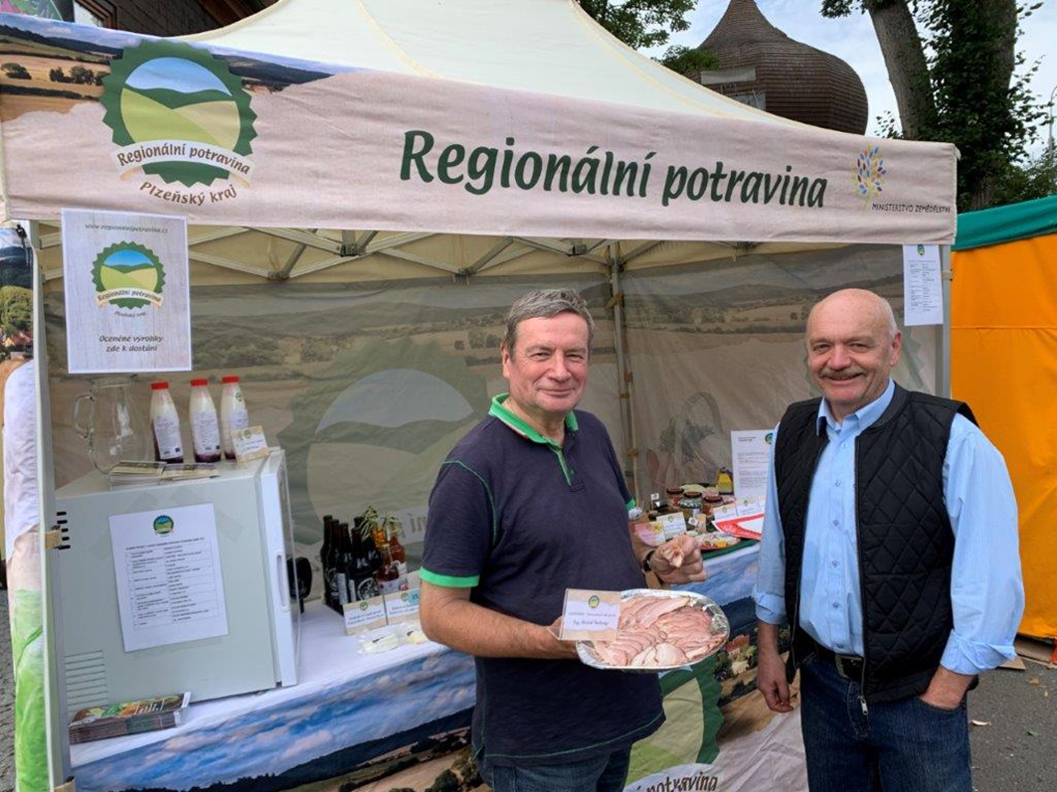
6. Prodej ze dvora
6.3. Živočišné produkty

Slide 3
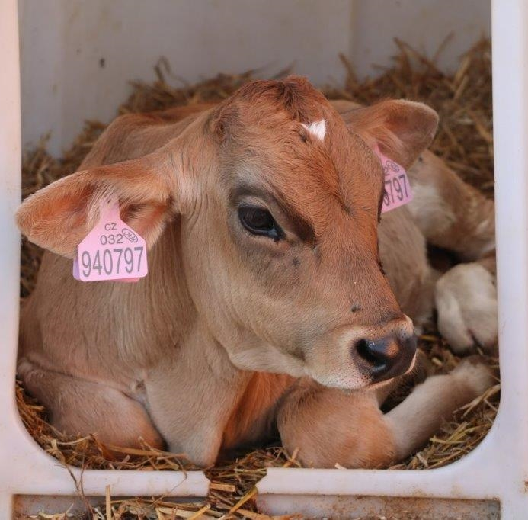
6.3.1. Obecná legislativa
Obecně platí, že pro živočišné výrobky jsou dozorovými orgány dány tvrdší podmínky pro prodej ze dvora než pro produkty rostlinné výroby. Je to logicky dáno charakterem živočišných produktů, jejich omezenou skladovatelností a větším nebezpečím přenosu parazitů a nákaz na člověka.
V České republice v rámci Celostátní sítě pro venkov zpracovali Váňa a kol. (2018) obecná schémata povinností zpracovatelů masa, mléka, vajec která jsou s drobnými modifikacemi použitelná i pro další země EU.
Spokojené tele je základním předpokladem úspěšnosti chovu a budoucí kvalitní masné a mléčné produkce (Farma Boubín, ČR)

Slide 4
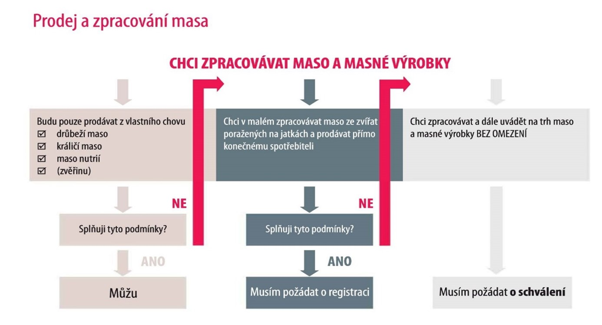
6.3.1.1. Prodej a zpracování masa Zdroj: Váňa a kol. (2018)

Slide 5
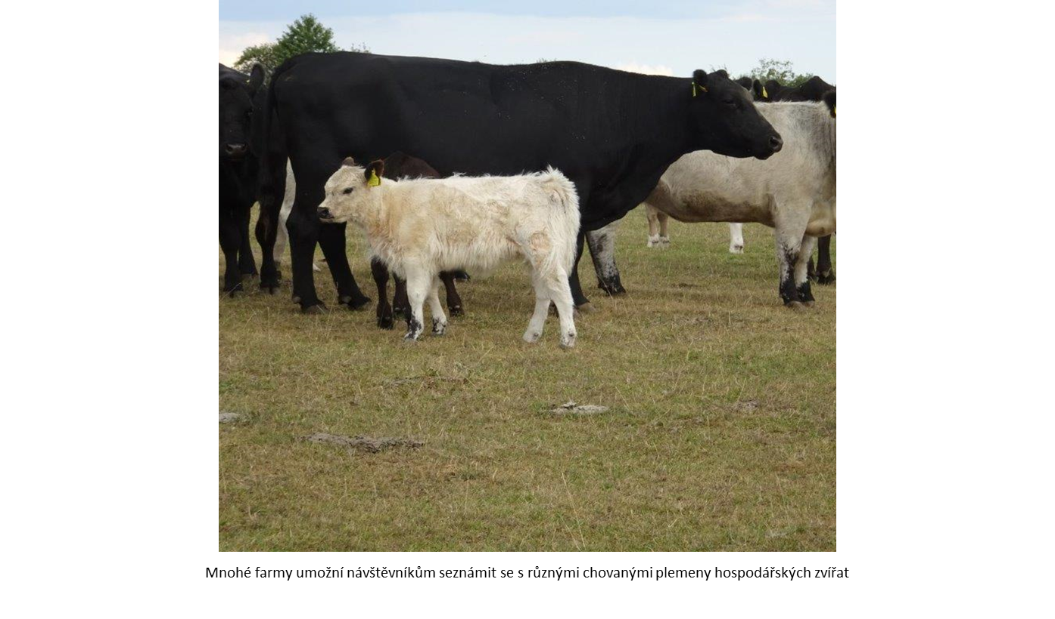

Slide 6
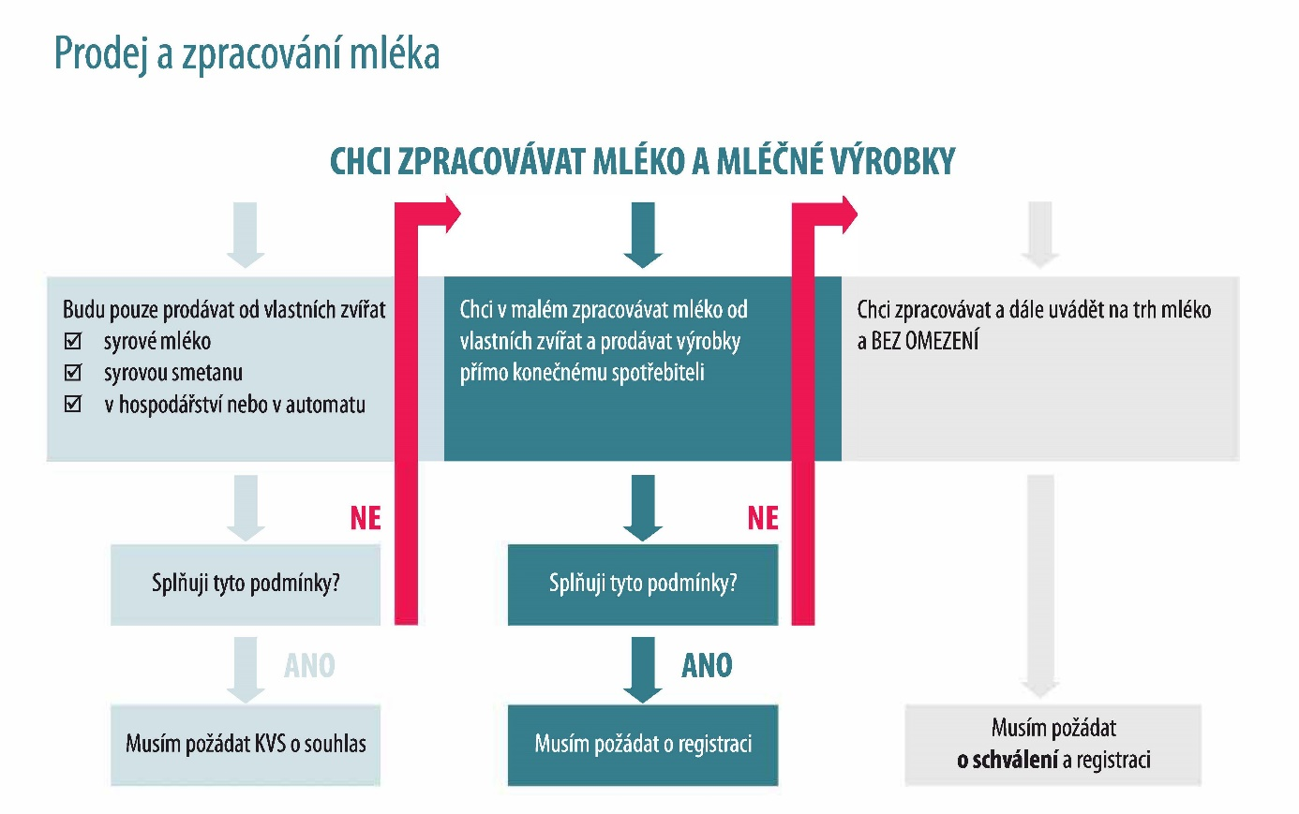
6.3.1.2. Prodej a zpracování mléka
Prodej a zpracování mléka Zdroj: Váňa a kol. (2018)

Slide 7
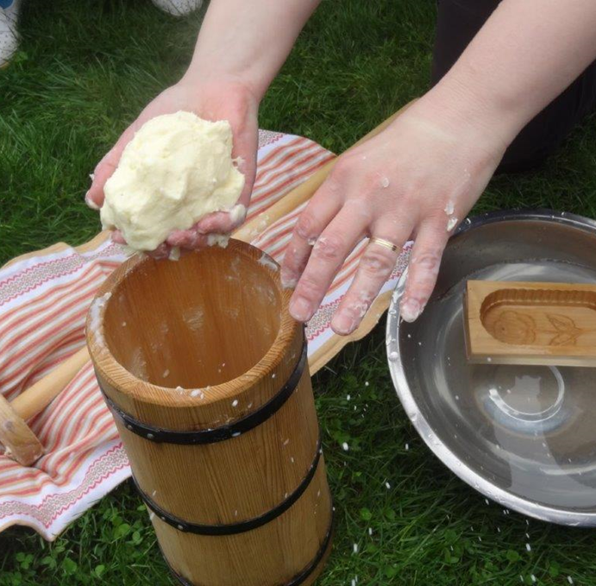
Řemeslná výroba másla v tradičních dřevěných formách

Slide 8
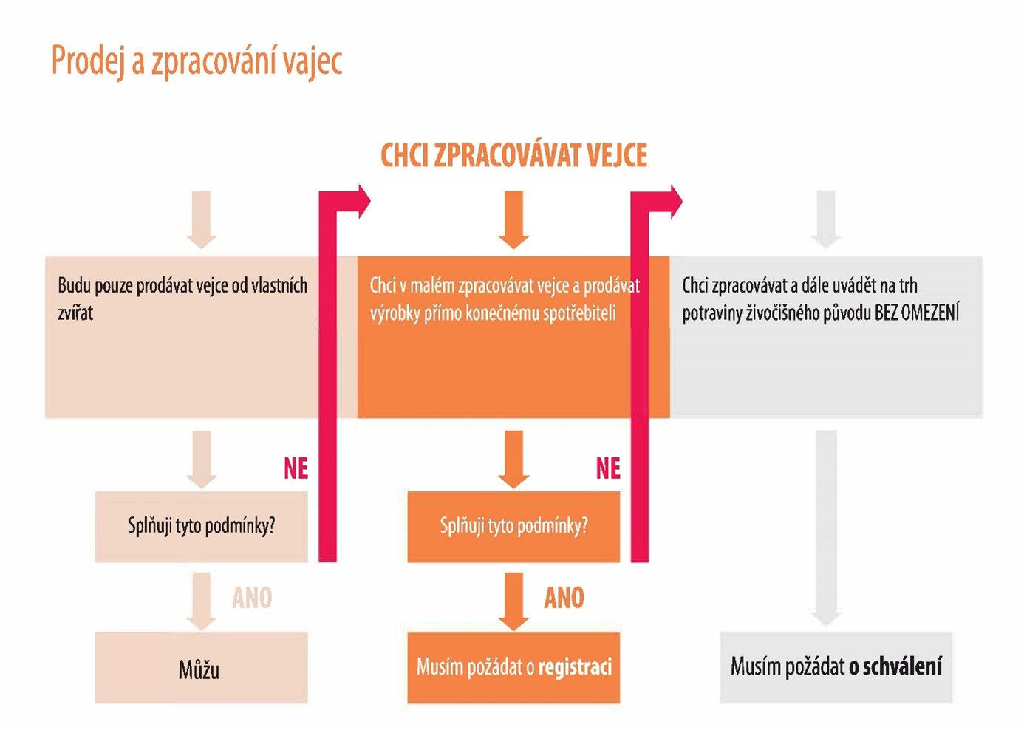
6.3.1.3. Prodej a zpracování vajec Zdroj: Váňa a kol. (2018)

Slide 9
